Slide 1


Generation of Meaningful SQL-Query Exercises Using Large Language Models and Knowledge Graphs
Paul Christ

Slide 2
Gliederung
Motivation zur Entwicklung eines Systems zur Generierung bedeutungsvoller SQL-Abfrage-Aufgaben
Anforderungen an eine bedeutungsvolle SQL-Abfrage-Aufgaben und an ein System zur Generierung bedeutungsvoller SQL-Abfrage-Aufgaben
Entwurf und Implementation eines Systems zur Generierung bedeutungsvoller SQL-Abfrage-Aufgaben
Evaluation eines Systems zur Generierung bedeutungsvoller SQL-Abfrage-Aufgaben
Fazit zum entwickelten System zur Generierung bedeutungsvoller SQL-Abfrage-Aufgaben

Slide 3
Gliederung
Motivation zur Entwicklung eines Systems zur Generierung bedeutungsvoller SQL-Abfrage-Aufgaben
Anforderungen an eine bedeutungsvolle SQL-Abfrage-Aufgaben und an ein System zur Generierung bedeutungsvoller SQL-Abfrage-Aufgaben
Entwurf und Implementation eines Systems zur Generierung bedeutungsvoller SQL-Abfrage-Aufgaben
Evaluation eines Systems zur Generierung bedeutungsvoller SQL-Abfrage-Aufgaben
Fazit zum entwickelten System zur Generierung bedeutungsvoller SQL-Abfrage-Aufgaben

Slide 4



Motivation zur Entwicklung eines Systems zur Generierung bedeutungsvoller SQL-Abfrage-Aufgaben
Nur wenige Übungsaufgaben/Musterklausuren
Hoher Aufwand in der manuellen Erstellung neuer Aufgaben
Keine Individualisierung der Aufgaben hinsichtlich Schwierigkeitsgrad und Umfang
Kein selbstorganisiertes und selbsttätiges Lernen
Fehlende Rückmeldung bei Misserfolg
Bestehende Generierungssysteme lehren lediglich SQL-Syntax
System zur automatischen Generierung von bedeutungsvollen SQL-Abfrage-Aufgaben
Verringerung des Arbeitsaufwandes zur Erstellung von Aufgaben
Leistungsgerechte Aufgaben für heterogene Zielgruppen
Orts- und zeitflexibles Lernen
Einsehbare Musterlösung

Slide 5
Gliederung
Motivation zur Entwicklung eines Systems zur Generierung bedeutungsvoller SQL-Abfrage-Aufgaben
Anforderungen an eine bedeutungsvolle SQL-Abfrage-Aufgaben und an ein System zur Generierung bedeutungsvoller SQL-Abfrage-Aufgaben
Entwurf und Implementation eines Systems zur Generierung bedeutungsvoller SQL-Abfrage-Aufgaben
Evaluation eines Systems zur Generierung bedeutungsvoller SQL-Abfrage-Aufgaben
Fazit zum entwickelten System zur Generierung bedeutungsvoller SQL-Abfrage-Aufgaben

Slide 6
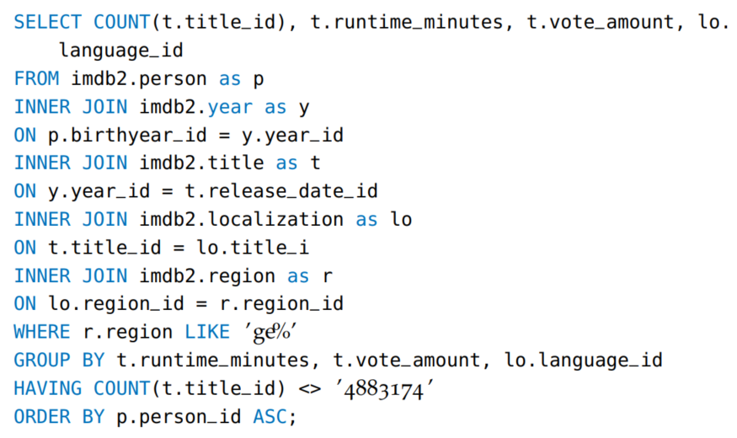

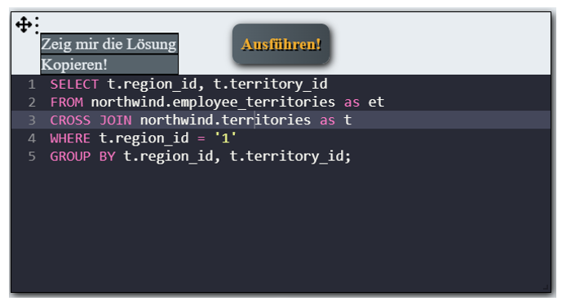
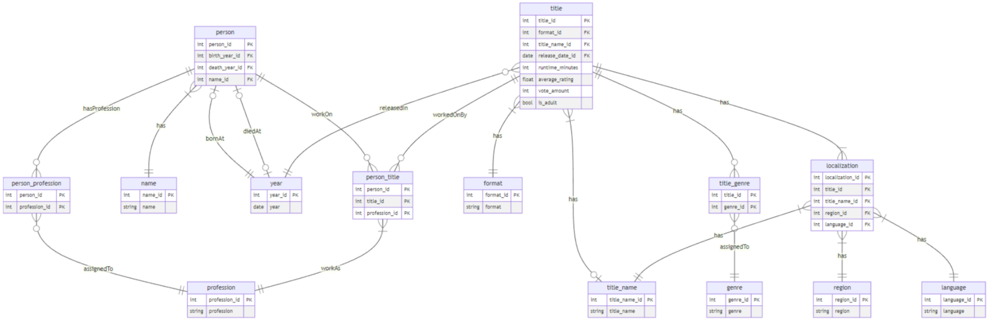
Anforderungen an eine bedeutungsvolle SQL-Abfrage-Aufgabe
Aufgabenstellung:
Schreibe eine SQL-Abfrage, welche die im Text beschriebenen Informationen aus der darunter abgebildeten Datenbank extrahiert.
Textbeschreibung:
Datenbankschema:

Slide 7





Anforderungen an ein System zur Generierung bedeutungsvoller SQL-Abfrage-Aufgaben
Eindeutig
Parametrisierbarkeit der SQL-Abfrage
Vollständig
Natürlichsprachige Beschreibung
SQL-Bestandteile (bspw. WHERE-Clause)
Constraint-Art (bspw. BETWEEN numerisch)
Anzahl Bestandteil (bspw. 3-5 Constraints)
Syntaktisch korrekt
Semantisch plausibel
SQL-Abfrage
Performant
Plattformunabhängig
Konstant zugänglich
System zur Generation von SQL-Abfrage-Aufgaben
Bewertung von Lösungsversuchen

Slide 8
Gliederung
Motivation zur Entwicklung eines Systems zur Generierung bedeutungsvoller SQL-Abfrage-Aufgaben
Anforderungen an eine bedeutungsvolle SQL-Abfrage-Aufgaben und an ein System zur Generierung bedeutungsvoller SQL-Abfrage-Aufgaben
Entwurf und Implementation eines Systems zur Generierung bedeutungsvoller SQL-Abfrage-Aufgaben
Evaluation eines Systems zur Generierung bedeutungsvoller SQL-Abfrage-Aufgaben
Fazit zum entwickelten System zur Generierung bedeutungsvoller SQL-Abfrage-Aufgaben

Slide 9
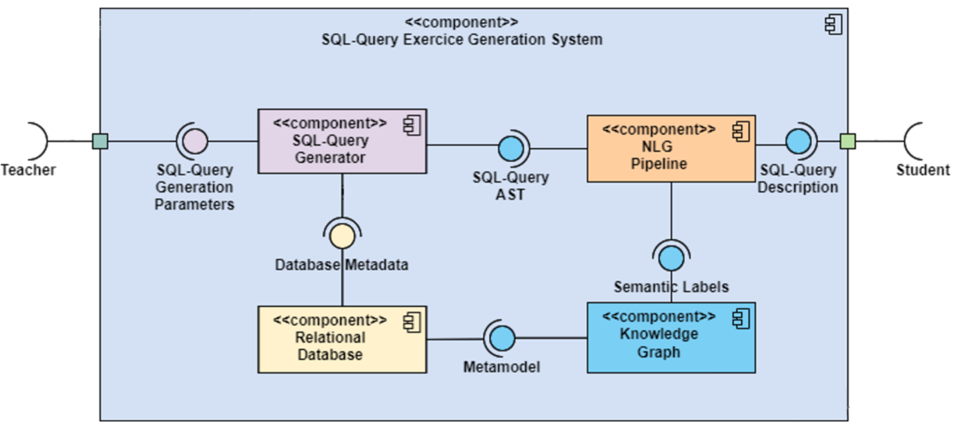
Übersicht über ein System zur Generierung bedeutungsvoller SQL-Abfrage-Aufgaben

Slide 10
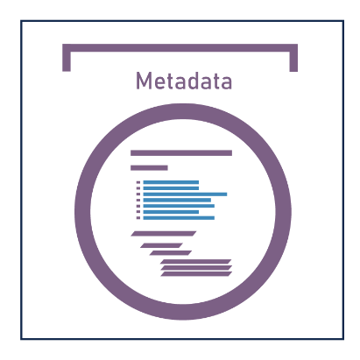



Experiment: Automatisches Ableiten domänenspezifischer Datenbanken aus bestehenden Wissensgraphen
Limitationen:
Automatisches Ableiten von Tabellenstrukturen entweder zu spezifisch oder zu generisch
Attributzuordnung unklar, da auf Instanz-, anstelle Klassenebene
Wann ist Entität eine Klasse/Instanz? Kontext wird nicht in Wikidata modelliert
…
Wissensgraph
Entitäten
Instanzen
Hyperonymiestruktur
Meronymiestruktur

Slide 11

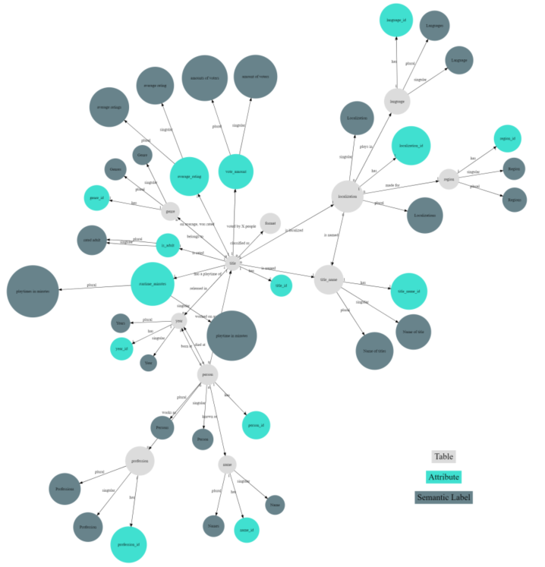
Ausweichlösung: Manuelle Erzeugung eines, zu einer existierenden Datenbank korrespondierenden, Wissensgraphen
Film- und Mediendatenbank

Slide 12
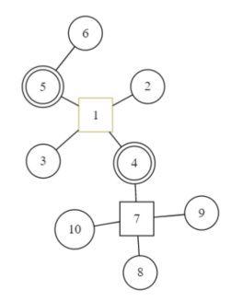
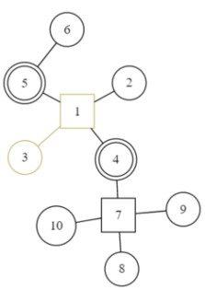
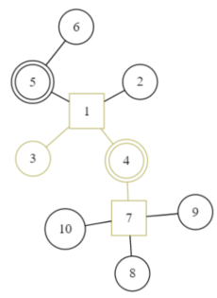
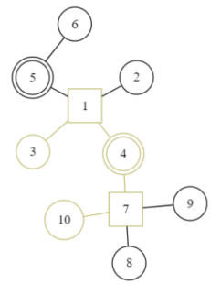
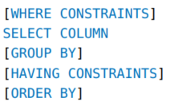
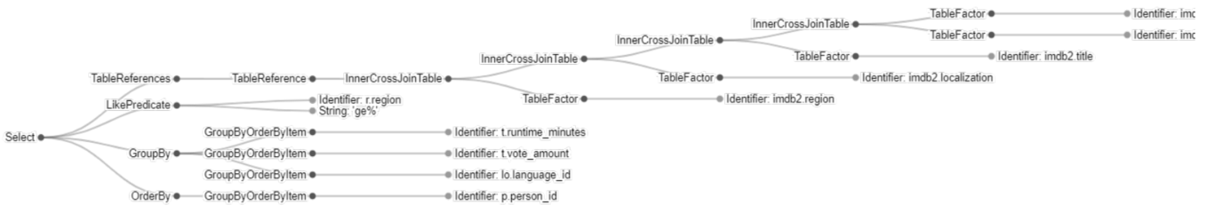
SQL-Abfrage-Generator
2.
3.
4.
5.
6.
1. FROM

Slide 13
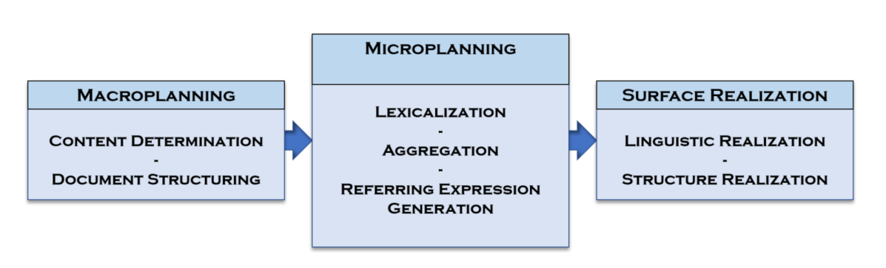
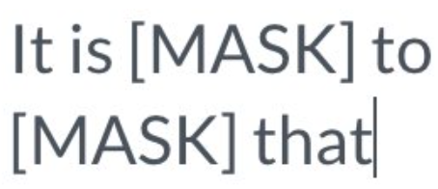
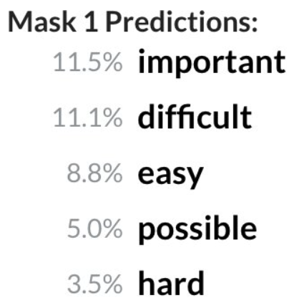
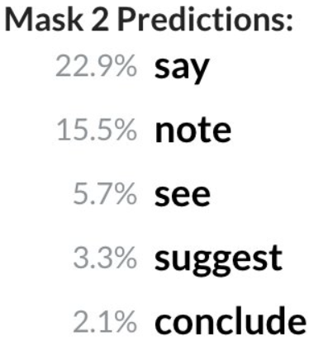
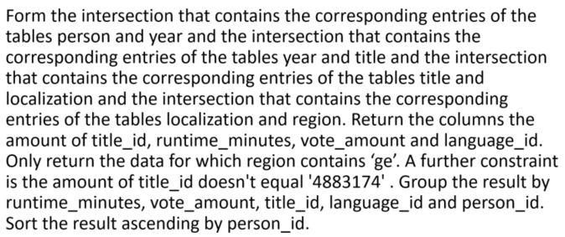
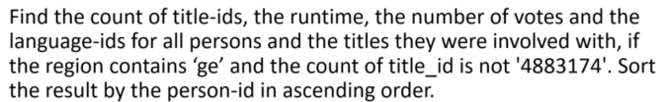
Natural Language Generation Pipeline
Wie?
Was?
Korrekte Form
Baseline
System

Slide 14
Gliederung
Motivation zur Entwicklung eines Systems zur Generierung bedeutungsvoller SQL-Abfrage-Aufgaben
Anforderungen an eine bedeutungsvolle SQL-Abfrage-Aufgaben und an ein System zur Generierung bedeutungsvoller SQL-Abfrage-Aufgaben
Entwurf und Implementation eines Systems zur Generierung bedeutungsvoller SQL-Abfrage-Aufgaben
Evaluation eines Systems zur Generierung bedeutungsvoller SQL-Abfrage-Aufgaben
Fazit zum entwickelten System zur Generierung bedeutungsvoller SQL-Abfrage-Aufgaben

Slide 15
Evaluation eines Systems zur Generierung bedeutungsvoller SQL-Abfrage-Aufgaben
Datensatz von 667 SQL-Abfragen
Bewertung mittels Amazon Mechanical Turk (Crowdworking)
Bewertung einer SQL-Aufgabe durch je 3 Crowdworker
Selbstangabe: SQL-Vorkenntnisse
Survey-Input:
Datenbankschema
SQL-Abfrage
Natürlichsprachige Beschreibung
Baseline
System
Survey-Fragen:
SQL-Abfrage
Komplexität
Semantische Plausibilität
Natürlichsprachige Beschreibung
Fehler (Stil, Fehlende Information, Verständlichkeit)
„Menschenähnlich“

Slide 16
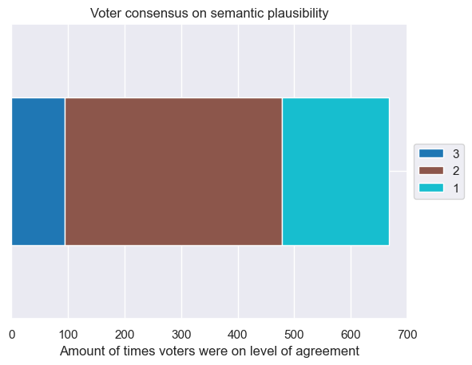
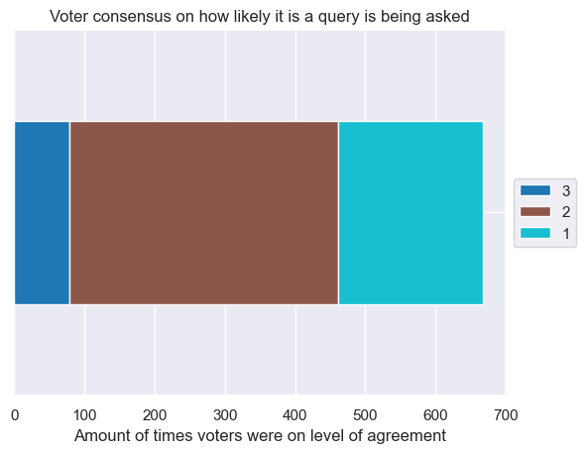
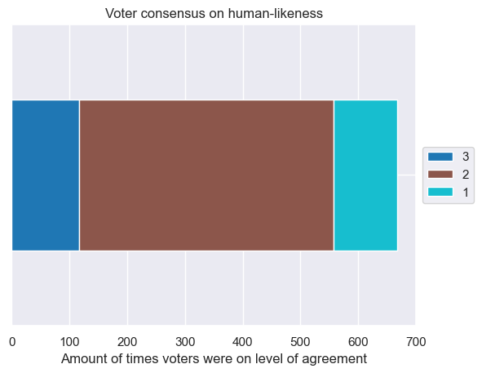
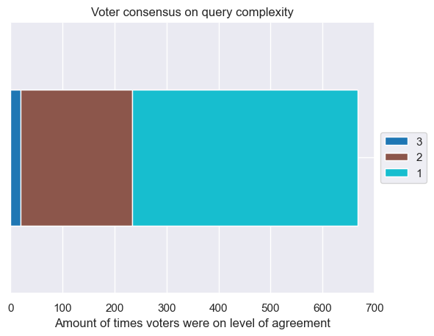
Übereinstimmung der Crowdworker

Slide 17
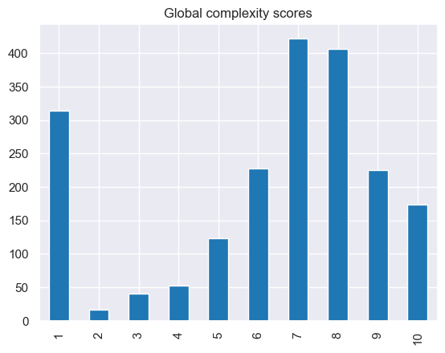
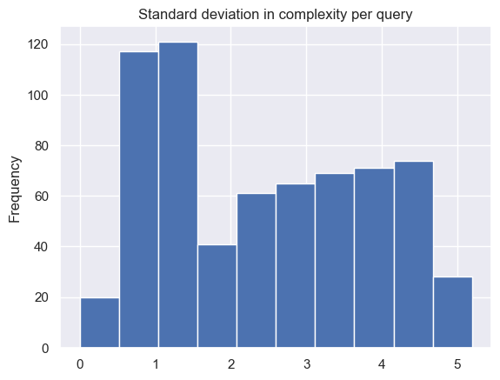
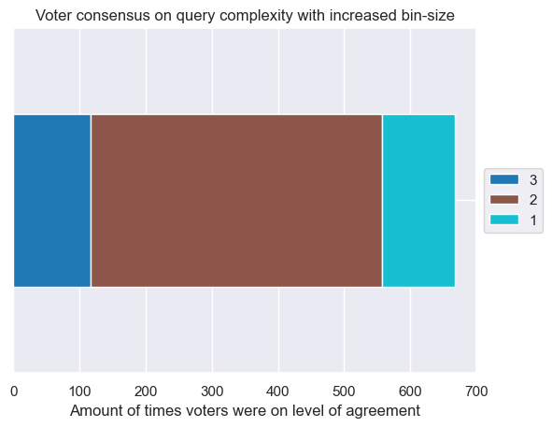
Komplexitätsbewertung der SQL-Abfragen
*
*Bins: [1,3], [4,6], [7,10]

Slide 18
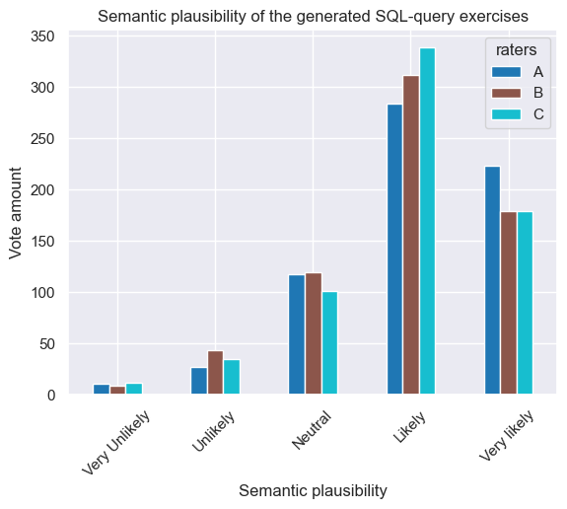
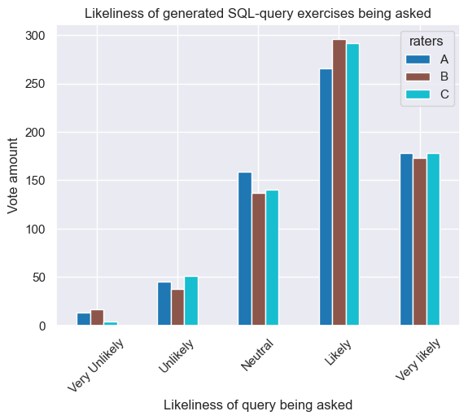
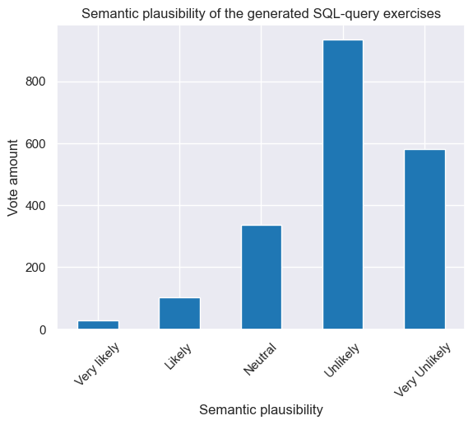
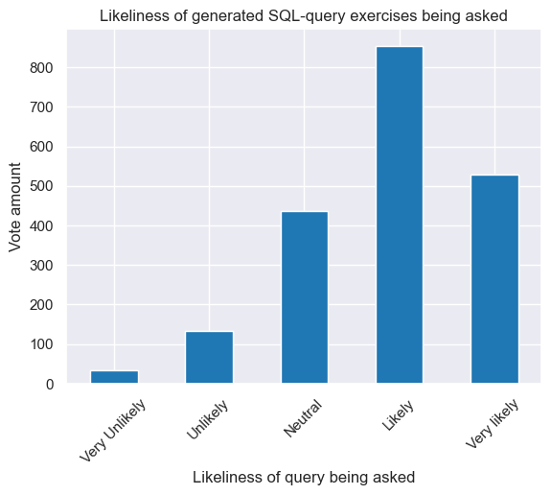
Semantische Plausibilität der SQL-Abfragen

Slide 19
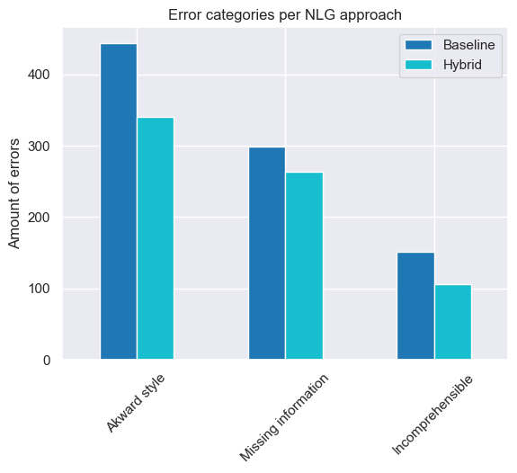
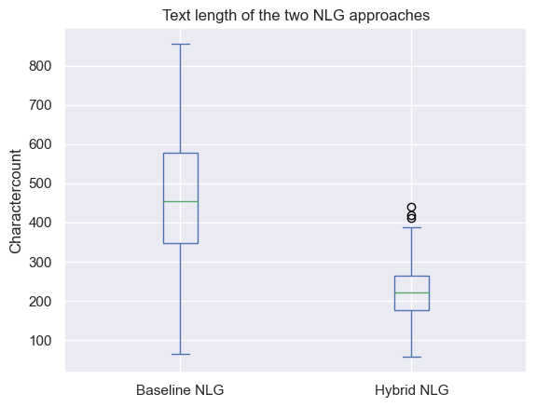
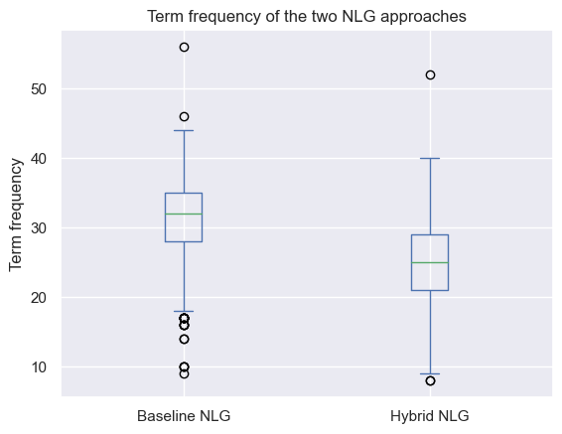
Vergleich der Ansätze zur Generierung natürlichsprachiger Beschreibungen von SQL-Abfragen

Slide 20
Limitation der Evaluation
Unklarheit über tatsächliche Qualifikation der Crowdworker
Fehlender Expertenabgleich
Inner-Rater-Agreement
Keine Evaluation hinsichtlich pädagogischer Relevanz

Slide 21
Gliederung
Motivation zur Entwicklung eines Systems zur Generierung bedeutungsvoller SQL-Abfrage-Aufgaben
Anforderungen an eine bedeutungsvolle SQL-Abfrage-Aufgaben und an ein System zur Generierung bedeutungsvoller SQL-Abfrage-Aufgaben
Entwurf und Implementation eines Systems zur Generierung bedeutungsvoller SQL-Abfrage-Aufgaben
Evaluation eines Systems zur Generierung bedeutungsvoller SQL-Abfrage-Aufgaben
Fazit zum entwickelten System zur Generierung bedeutungsvoller SQL-Abfrage-Aufgaben

Slide 22
Fazit zum entwickelten System zur Generierung bedeutungsvoller SQL-Abfrage-Aufgaben
Anforderungen an das System grundlegend erfüllt, jedoch:
Natürliche Sprachgenerierung noch unzureichend
Automatische Bewertung von Lösungsversuchen nur mit binärer Entscheidung
System übertrifft zwar Baseline und vorherige Systeme; dennoch hohe Anzahl an Fehlern in den Bewertungen der textuellen Beschreibung der SQL-Abfrage
Zukünftige Arbeiten
Spiegeln der Semantik von SQL-Operationen in die Sprachgenerierung
Feingranulare Bewertung von Lösungsversuchen durch Normalisierung der Abfragen und Editier-Distanz zwischen den ASTs
Erweitern der unterstützen SQL-Syntax (DDL, etc.)
Evaluation in geeignetem Setting (Datenbankübung an Hochschulkursen)

